Slide 1
一种基于统计推断的 交互式大数据探索系统
毕业论文特优答辩
计算机科学与技术实验班 12070001 柯伟辰

Slide 2
课题介绍
课题来自微软亚洲研究院真实研究项目
基于一年在微软亚洲研究院的研究开发工作（包括实习与毕业设计）
涉及商业秘密的部分做了一些屏蔽处理

Slide 3
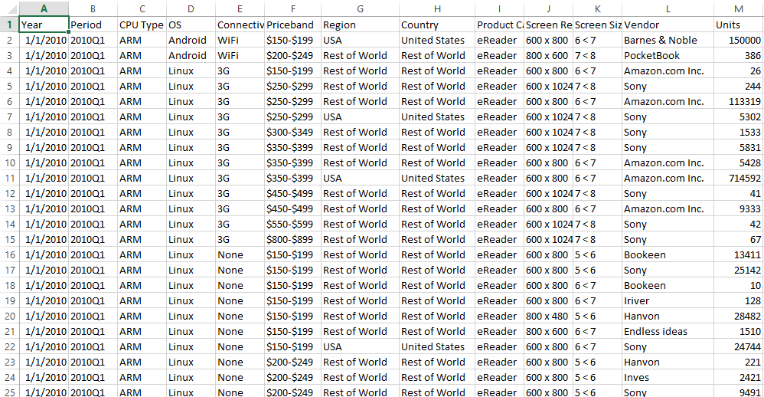
课题介绍
2010年，在美国市场哪个品牌的平板电脑卖的最好？
ARM CPU的平板电脑近三年在全世界销售趋势如何？

Slide 4
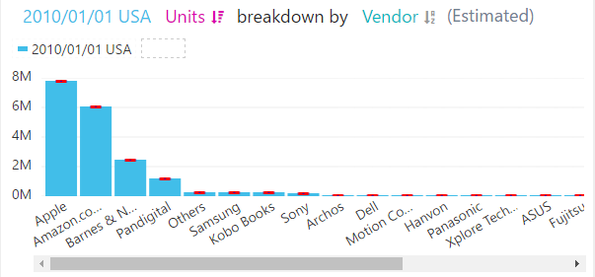
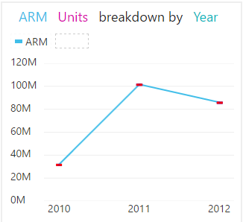
课题介绍
2010年，在美国市场哪个品牌的平板电脑卖的最好？
ARM CPU的平板电脑近三年在全世界销售趋势如何？

Slide 5
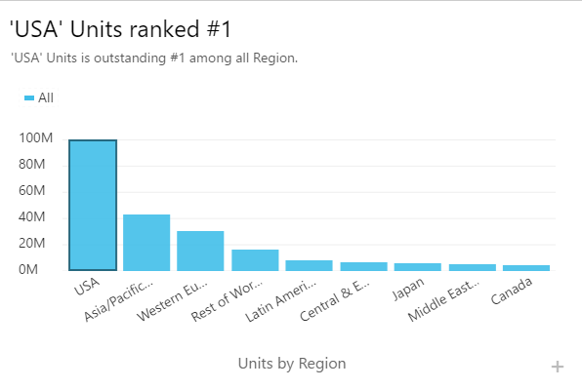
课题介绍
这样的分析查询对于企业决策者们来讲意义重大
可以从数据中获得有价值的结论（Insight），辅助商业决策
多数情况下，查询是探索性的
查询是多维的，灵活的
期望快速获得结果（交互性）
结果有价值高低之分
现有的工具：Excel，SQL Server……
但是，大数据怎么办？

Slide 6

课题介绍
Map Reduce / Spark / Hive：流行的分布式大数据处理框架
但是太慢了（以小时计），不可能完成交互的任务（10秒以内）

Slide 7
课题介绍
“2011年的总销售量是大概5亿美元”= 3秒钟
“2011年的总销售量是500026217.67美元” = 2小时
对于决策者而言，他们只需要“大概精确”的结果就可以了！
核心设计思想：牺牲精度，换取时间

Slide 8
主要设计思想
使用随机抽样的方法，离线获取原数据的一份样本
使用样本来回答询问，在交互级别的时间内给出答案
答案为估计值，通过统计推断算法估计正确答案所在的区间
之后，如果用户对查询结果感兴趣，可以选择在大数据上执行查询
获取的是准确的答案
支持SUM，COUNT和AVG三种最常见的聚合函数
创建样本
探索查询（秒级）
大数据验证（小时级）

Slide 9
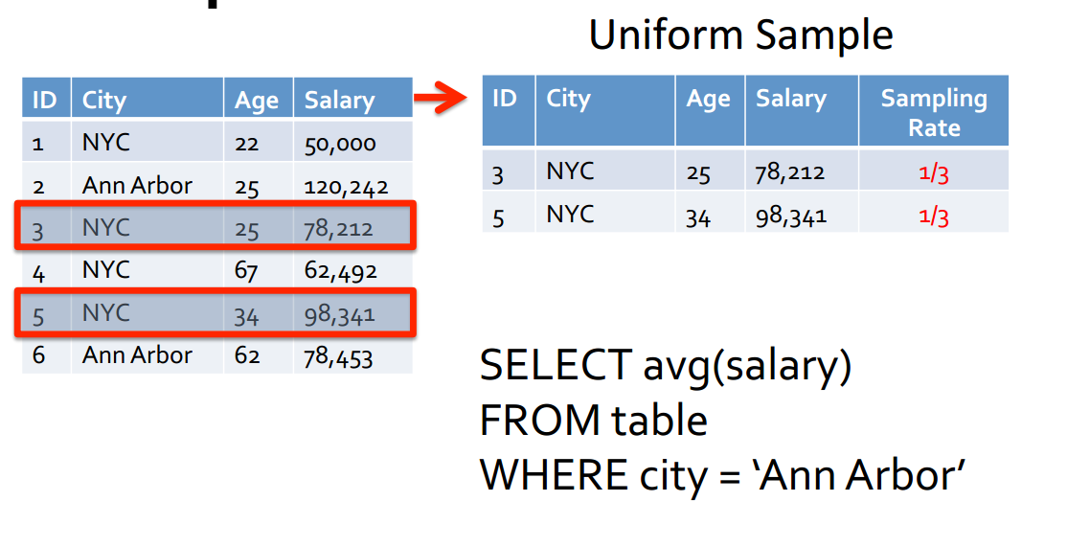
分层采样算法
当数据分布不均的时候，随机采样算法容易“丢组”

Slide 10
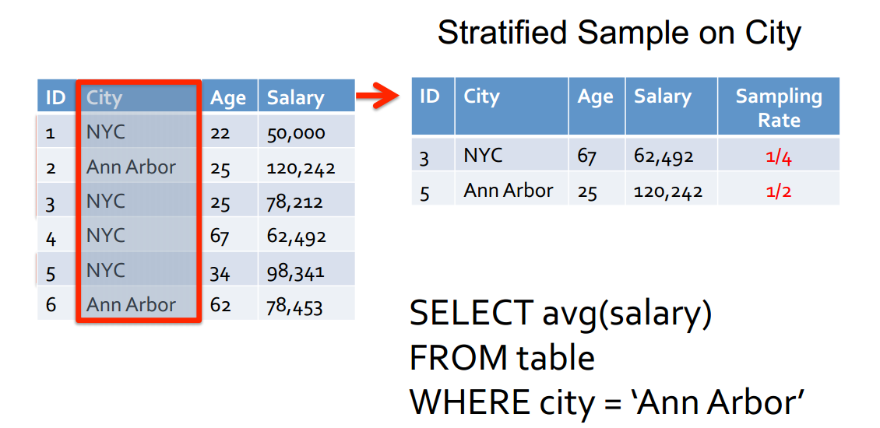
分层采样算法
使用分层采样，就可以避免丢组的问题

Slide 11
分层采样算法
让用户自己选定较为感兴趣的列，以这些列分组
这些列称为“预设列”
既可以回答预设列询问，也可以回答涉及预设列之外的询问
预设列询问可以保证不丢组
非均匀采样，但是每组内仍然是均匀采样，对公式做简单修正即可

Slide 12
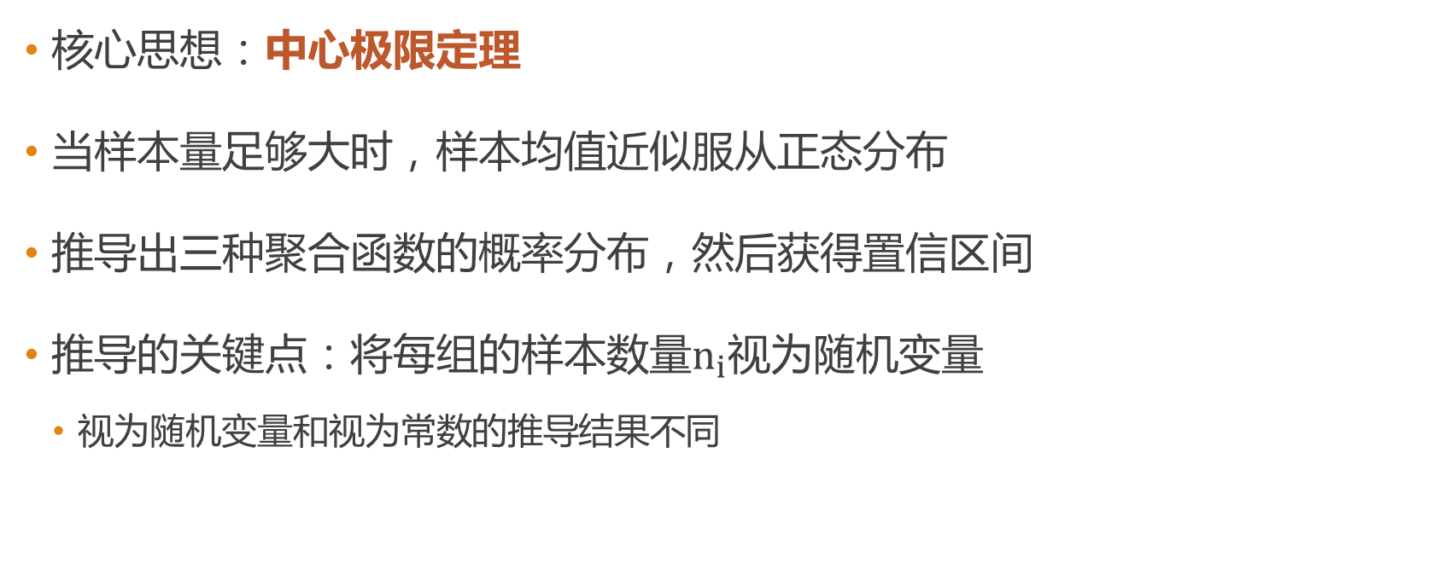
统计推断部分的算法设计
核心思想：中心极限定理
当样本量足够大时，样本均值近似服从正态分布
推导出三种聚合函数的概率分布，然后获得置信区间
推导的关键点：将每组的样本数量$n_{i}$视为随机变量
视为随机变量和视为常数的推导结果不同
Notes:
本页略讲，说中心极限定理底下人应该就懂了

Slide 13
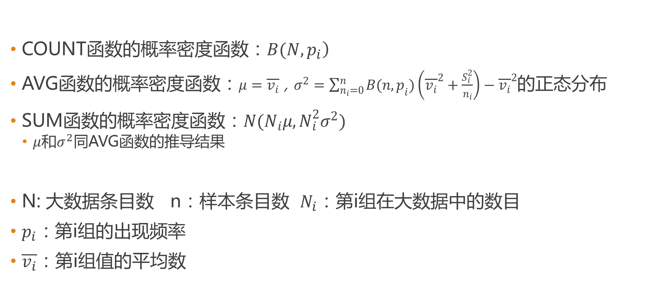
统计推断部分的算法设计
COUNT函数的概率密度函数：$\left.B(N,p_{i}\right)$
AVG函数的概率密度函数：$μ=\overline{v_{i}}$，$σ^{2}=\sum_{n_{i}=0}^{n}{B(n,p_{i})}\left({\overline{v_{i}}}^{2}+\frac{S_{i}^{2}}{n_{i}}\right)−{\overline{v_{i}}}^{2}$的正态分布
SUM函数的概率密度函数：$N(N_{i}μ,N_{i}^{2}σ^{2})$
$μ$和$σ^{2}同$AVG函数的推导结果
N: 大数据条目数 n：样本条目数 $N_{i}$：第i组在大数据中的数目
$p_{i}：$第i组的出现频率
$\overline{v_{i}}$：第i组值的平均数
Notes:
此页略讲，直接说不管讲推导就行了

Slide 14
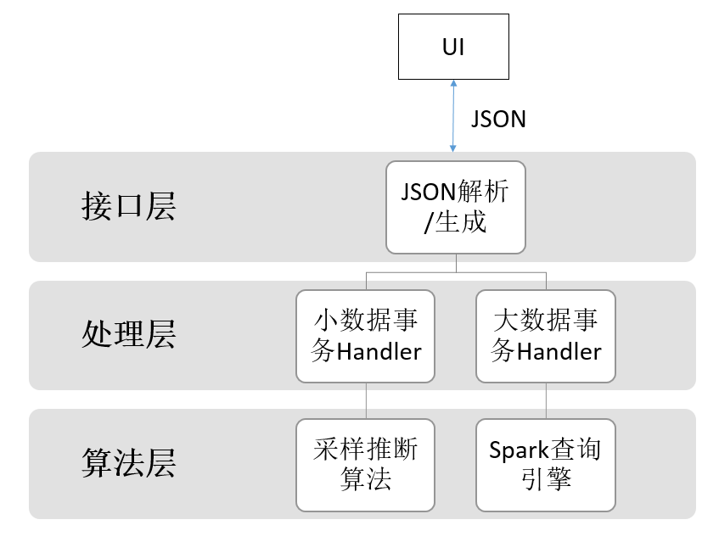
系统结构

Slide 15
实现层面的一些优化
统计推断部分
使用线程池，每组之间并行计算置信区间
对表中的字符串进行哈希处理，降低比对复杂度和排序复杂度
大数据验证部分
提前缓存表，加速在同一张表上的多个查询
调参，尽可能发挥出集群的最大计算力
Notes:
此页略讲，念一遍即可

Slide 16
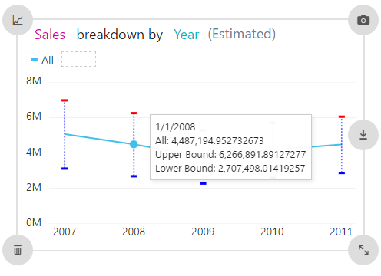
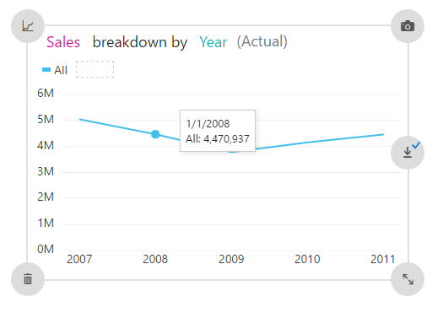
实际系统界面
Notes:
此页略讲，看个大概就行了

Slide 17
实验结果
10条随机查询的总时间

Slide 18
实验结果
100条随机查询（80条预设列查询）的平均相对误差

Slide 19
结论
比起直接用Spark等大数据框架查询，采样推断可以极大缩短查询的时间
数据量小，复杂度低
所有数据都在单机内存里，读取速度快
分层采样的准确率和相对误差要明显好于随机采样算法
只要询问与选定的预设列基本吻合，准确度就非常令人满意

Slide 20
未来工作
有没有办法让系统自动选择预设列？
有没有办法解决值不均的问题？
与自动化数据挖掘工具的结合
Notes:
此页略讲，每个说一句话就行了

Slide 21
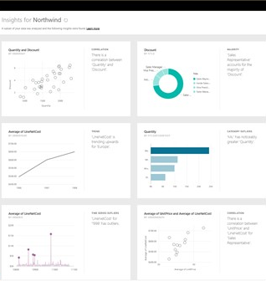
本项目的实际应用
Power BI：微软的商业智能服务平台
直观的数据处理工具，还支持团队协作，数据共享等
IN4项目：自动找到数据的高价值信息
主动对数据进行分析，找出最有价值的信息
主要因素、变化趋势、离群点……
2015年3月TechFest上首次发布，12月上线
本研究项目是IN4 for Big Data的一次重要尝试
于2015年TAB Meeting上成功展示
对之后的算法设计起到了关键性的启发性作用
Notes:
留时间给这一页

Slide 22
谢谢！
Thank you！

Slide 23
相关工作
Map Reduce系列方法
分割数据，并行计算
计算出精确结果
响应时间太长
随机采样
预处理时间最短，不受维数影响
丢组问题
直方图，小波变换
低维下效果比采样要好
高维下复杂度非常高，高维诅咒

Slide 24
实验结果
100条随机查询（80条预设列查询）的正确率（真实值位于置信区间内的频率）

